Slide 2


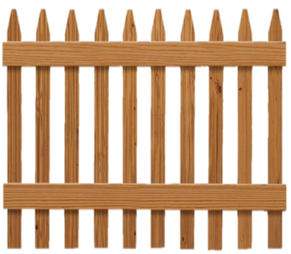

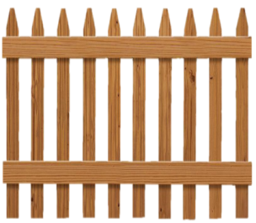

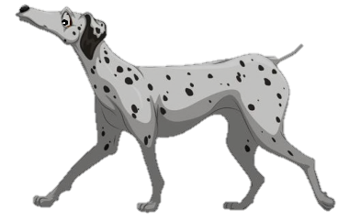


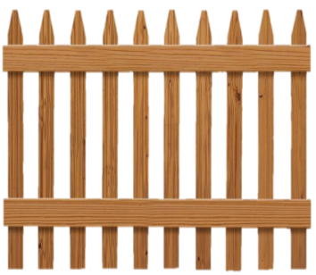

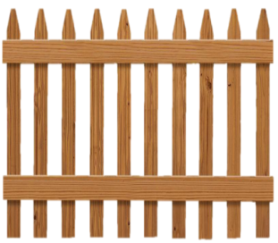


GIẢI CỨU
THÚ CƯNG
Hướng dẫn

Slide 3
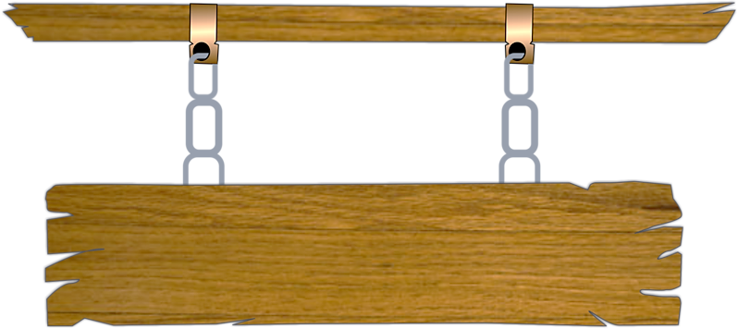
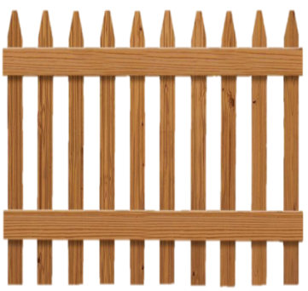
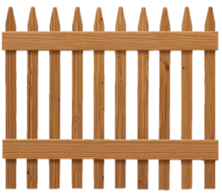



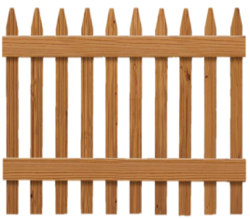
Các chú cún đã bị bắt cóc và bị nhốt
trong những chiếc chuồng. Trong lúc kẻ xấu đang say ngủ, hãy cố gắng trả lời đúng
các câu hỏi và giúp các chú cún trốn thoát.
Chơi

Slide 4
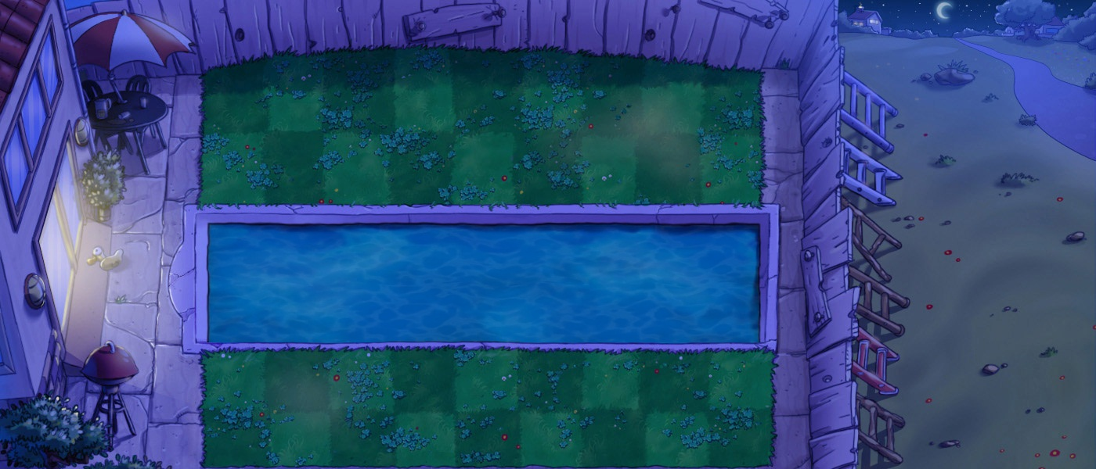
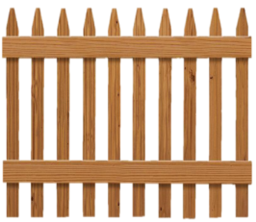

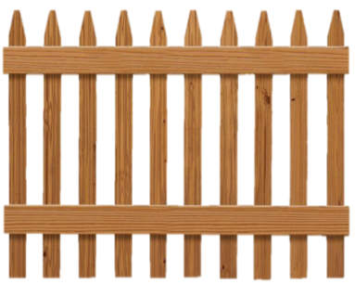
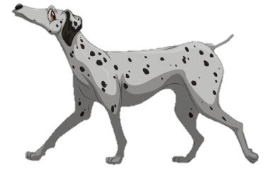
Đi đến bài mới
1
2
3
4
6
5

Slide 5



Tìm số liền trước của 56
55
Trở về

Slide 6
Tìm số liền trước của 83
82
Trở về

Slide 7
Tìm số liền sau của 59
60
Trở về

Slide 8
Số liền trước của 50
Trở về
49

Slide 9
Số liền sau của 70
71
Trở về

Slide 10
Tìm số liền trước của 99
98
Trở về

Slide 11
CHỦ ĐỀ 1
ÔN TẬP VÀ BỔ SUNG
BÀI 3: Các thành phần của phép trừ và phép cộng
Hoàng Thị Liễu

Slide 12

TIẾT 1

Slide 14



Số hạng, tổng
Có tất cả bao nhiêu con cá?
6 + 3 = 9
Có tất cả 9 con cá
6
+
3
=
9
Số hạng
Số hạng
Tổng
6 + 3 cũng gọi là tổng.

Slide 16
1
Số?
Số hạng | 7 | 14 | 20 | 62
Số hạng | 3 | 5 | 30 | 37
Tổng | 10 | ? | ? | ?
19
50
99

Slide 17
2
Đặt tính rồi tính tổng, biết các số hạng là:
a) 42 và 35
b) 60 và 17
42
60
M:
+
+
42
35
17
+
7
7
7
7
35
c) 81 và 16
d) 24 và 52
7
7
81
24
+
+
16
52
9
7
7
6

Slide 18
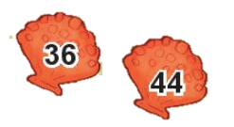
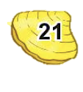
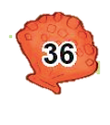


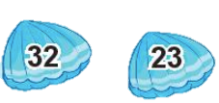

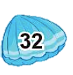

3
Từ các số hạng và tổng,em hãy lập các phép cộng thích hợp.
Số hạng
Số hạng
Tổng
+
=
+
=

Slide 19

Củng cố bài học

